Slide 1
Налоговый калькулятор по расчету налоговой нагрузки: новый интерактивный сервис для самостоятельной оценки налоговых рисков
www.pb.nalog.ru/calculator.html

Slide 2
Налоговая нагрузка и заработная плата – важнейшие индикаторы дисциплины уплаты налогов
Для чего рассчитывается средняя налоговая нагрузка и заработная плата?
$$Налоговая нагрузка=\frac{\begin{aligned}сумма уплаченных налогов \\ (без агентских платежей)\end{aligned}}{доходы (без дивидендов)}$$
Сравнивая налоговую нагрузку и уровень заработной платы по своей компании со средним значением по отрасли можно оценить свои налоговые риски или вероятность проведения выездной проверки.
(В соответствии с Концепцией планирования выездных налоговых проверок, опубликованной на сайте ФНС России).
www.pb.nalog.ru/calculator.html

Slide 3
Обратите внимание!
Отклонение налоговой нагрузки и заработной платы от среднеотраслевых значений – не является достаточным основанием для доначисления налогов.
Для этого налоговому органу необходимо доказать факт получения необоснованной налоговой выгоды – нарушения налогового законодательства.
Поэтому систематическое проведение самостоятельной оценки рисков по результатам своей финансово-хозяйственной деятельности позволяет при необходимости своевременно уточнить свои налоговые обязательства.
www.pb.nalog.ru/calculator.html

Slide 4
Что изменилось?
Переход на новые технологии администрирования, централизация баз данных о налогоплательщиках с использованием Big Data позволили ускорить и детализировать расчет средней налоговой нагрузки и заработной платы
www.pb.nalog.ru/calculator.html

Slide 5
Преимущества:
Централизованная база – единые правила формирования информации о каждом налогоплательщике для всех налоговых органов
Налоговая нагрузка и заработная плата рассчитываются отдельно по каждому налогоплательщику, затем формируется выборка наиболее типичных значений – средние индикаторы не завышаются
Детализированный перечень отраслей – каждый может найти данные по своей отрасли
Данные в региональном разрезе – учитывается региональная специфика ведения бизнеса (климатические условия, логистика, стоимость трудовых ресурсов и т.д.)
Средняя заработная плата – прозрачный расчет по полученным справкам 2-НДФЛ
www.pb.nalog.ru/calculator.html

Slide 6
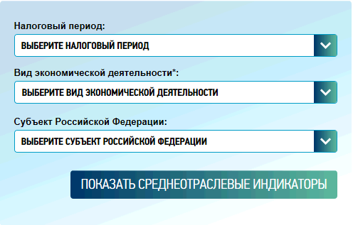
Создан интерактивный сервис «Налоговый калькулятор по расчету налоговой нагрузки»
Доступен каждому на портале ФНС по адресу
www.pb.nalog.ru/calculator.html
1. Просто введите свой регион, отрасль и год
Чтобы было еще проще – тут же можно посмотреть короткий обучающий ролик

Slide 7
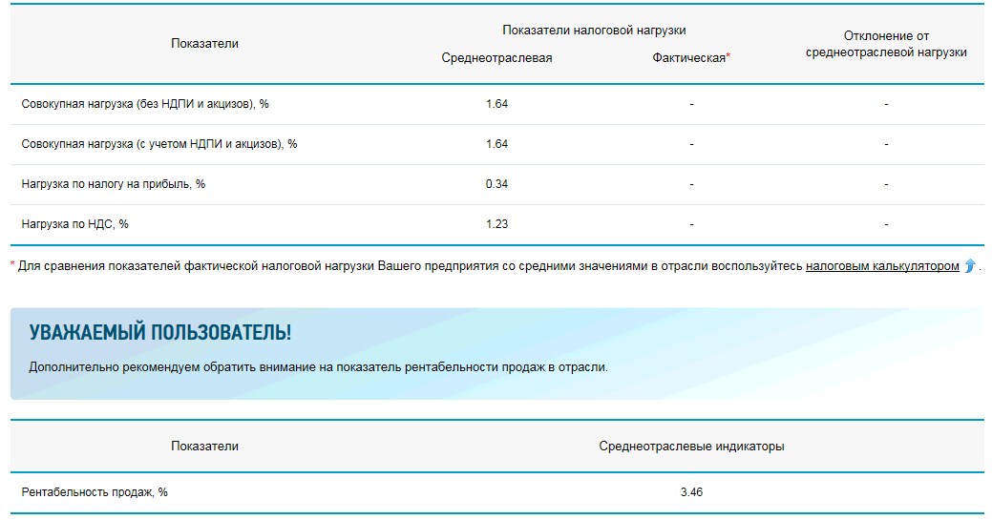
Создан интерактивный сервис «Налоговый калькулятор по расчету налоговой нагрузки»
2. Вы получите среднеотраслевые значения налоговой нагрузки с детализацией по ключевым налогам и рентабельности
Для сравнения данных
по своей компании воспользуйтесь калькулятором налоговой нагрузки

Slide 8
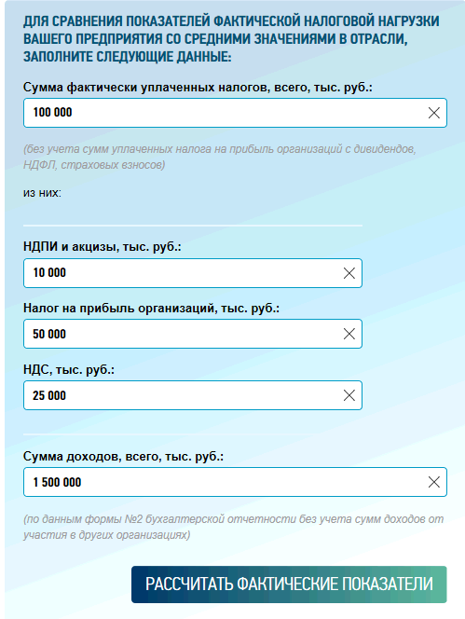
Создан интерактивный сервис «Налоговый калькулятор по расчету налоговой нагрузки»
3. Просто введите данные о доходе за год и сумме уплаченных налогов

Slide 9
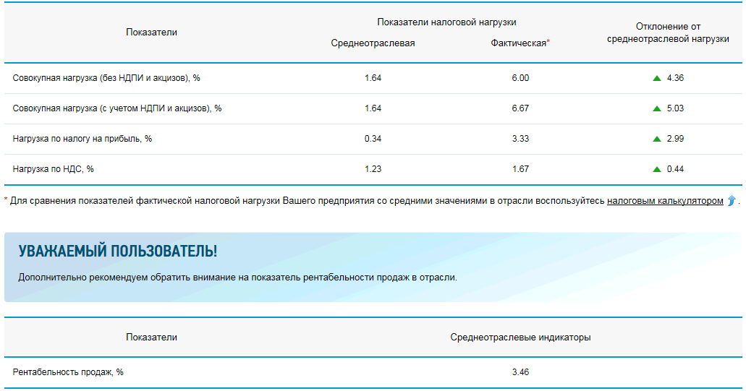
Создан интерактивный сервис «Налоговый калькулятор по расчету налоговой нагрузки»
4. И Вы сможете увидеть свою компанию «глазами налоговых органов» - сравнить со среднеотраслевыми значениями по налогоплательщикам из вашего региона и увидеть по какому налогу у вас есть риски

Slide 10
Создан интерактивный сервис «Налоговый калькулятор по расчету налоговой нагрузки»
5. Также в сервисе представлена информация об уровне средней заработной платы
Просто перейдите по ссылке и вам откроется всплывающее окно

Slide 11
Что дальше?
Мы понимаем, что на налоговую нагрузку и заработную плату влияют масштабы бизнеса
Это будет реализовано уже в 2019 году:
Масштаб компании | Выручка*, млн. рублей | Доп. градация (по выручке)
микро | 120 | до 30; 30-120
малое | 800 | 120-500; 500-800
среднее | 2000
www.pb.nalog.ru/calculator.html
В соответствии с действующими критериями:
(ст. 4 209-ФЗ «О развитии малого и среднего предпринимательства в Российской Федерации»)

Slide 12
Что дальше?
Дополнительно уже в 2019 уровень среднеотраслевой заработной платы по 2-НДФЛ году будет рассчитан в каждом регионе :
в разрезе каждого городского округа – это самые крупные муниципальные образования
агрегированно по прочим видам муниципальных образований
Это повысит точность данных в Сервисе, а значит доверие к нему
www.pb.nalog.ru/calculator.html

